Slide 1

ORIGO
Origo
Arquitetura técnica, segurança declarativa e resultados de validação do produto consolidado
RELEASE 1.0.0 (BETA) — VALIDAÇÃO APROVADA

Slide 2
ORIGO
O que o produto resolve
Metadados Portáveis
Transporta anotações semânticas em comentários ou sidecars sem alterar a execução normal.
635
VETORES DE CONFORMIDADE
Ativação por Consentimento
100%
Elimina riscos de "Trojan Source": nada executa sem comando explícito e validação de integridade.
GARANTIA DE NÃO-EXECUÇÃO INVISÍVEL
Proveniência Transversal
03
Aplica políticas de auditoria e observação a código legado sem necessidade de reescrita.
CAMADAS DE SEGURANÇA ESTÁTICA
02

Slide 3
ORIGO
Arquitetura em camadas
Carrier
Extração de blocos do host
↓
Scanner & Validator
Unicode, Integridade e Política
↓
Resolver
Binding de seletores léxicos/AST
↓
Planner
Geração de eventos neutros
CLI / Relatórios CI
JSON de Proveniência
Instrumentação Declarativa
03

Slide 4

ORIGO
Perfil alpha_ast_hash v1
// Identificador Estruturado
origo-alpha-ast-v1:
python:
cpython-ast-3.12:
sha256:e3b0c442...
// Normalização
args & locals -> lexical slots
attrs & literals -> preserved
captures -> preserved by name
ESCOPO
Equivalência Estrutural
Detecta mudanças em algoritmos ignorando formatação e nomes locais.
SEGURANÇA
Domínio Isolado
SHA-256 inclui separação de domínio e metadados do schema AST.
COBERTURA
Complexidade
Suporte total a Async, Yield, Decorators e Closures aninhadas.
04

Slide 5
ORIGO
Overlay Rust: operação explícita
scan
origo-overlay scan src/
Detecta Unicode perigoso e ataques Trojan Source.
integrity
origo-overlay integrity-check
Valida hash SHA-256 do hospedeiro canônico.
plan
origo-overlay plan app.rs
Gera matriz de eventos para consumo por CI/CD.
rust-check
origo-overlay rust-check
Resolve seletores contra símbolos indexados do código.
A instrumentação é declarativa: gera marcadores de auditoria sem alterar semântica ou execução.
05

Slide 6
ORIGO
Resultados dos testes
635
20
11
VETORES DE CONFORMIDADE
TESTES UNITÁRIOS PYTHON
TESTES RUST
100% de Aprovação
Garante Normalização AST
Unitários e Integração
07
PASS
PASS
COMANDOS CLI
CLIPPY LINT
INTEGRIDADE DE BUILD
Smoke Tests Aprovados
Zero Warnings (Estrito)
Checksums Verificados
06

Slide 7
ORIGO
CI, artefatos e reprodução
1
Workspace Git Unificado
Controle de versão consolidado com workflows GitHub Actions para Python e Rust.
2
Suíte de Validação Integrada
Script
validate.sh
automatiza gates de qualidade e conformidade de vetores.
Artefatos de Release
3
Geração determinística de binários e wheels com verificação de integridade via SHA256SUMS.
.whl (Python)
bin (Linux x64)
SHA256SUMS
07

Slide 8
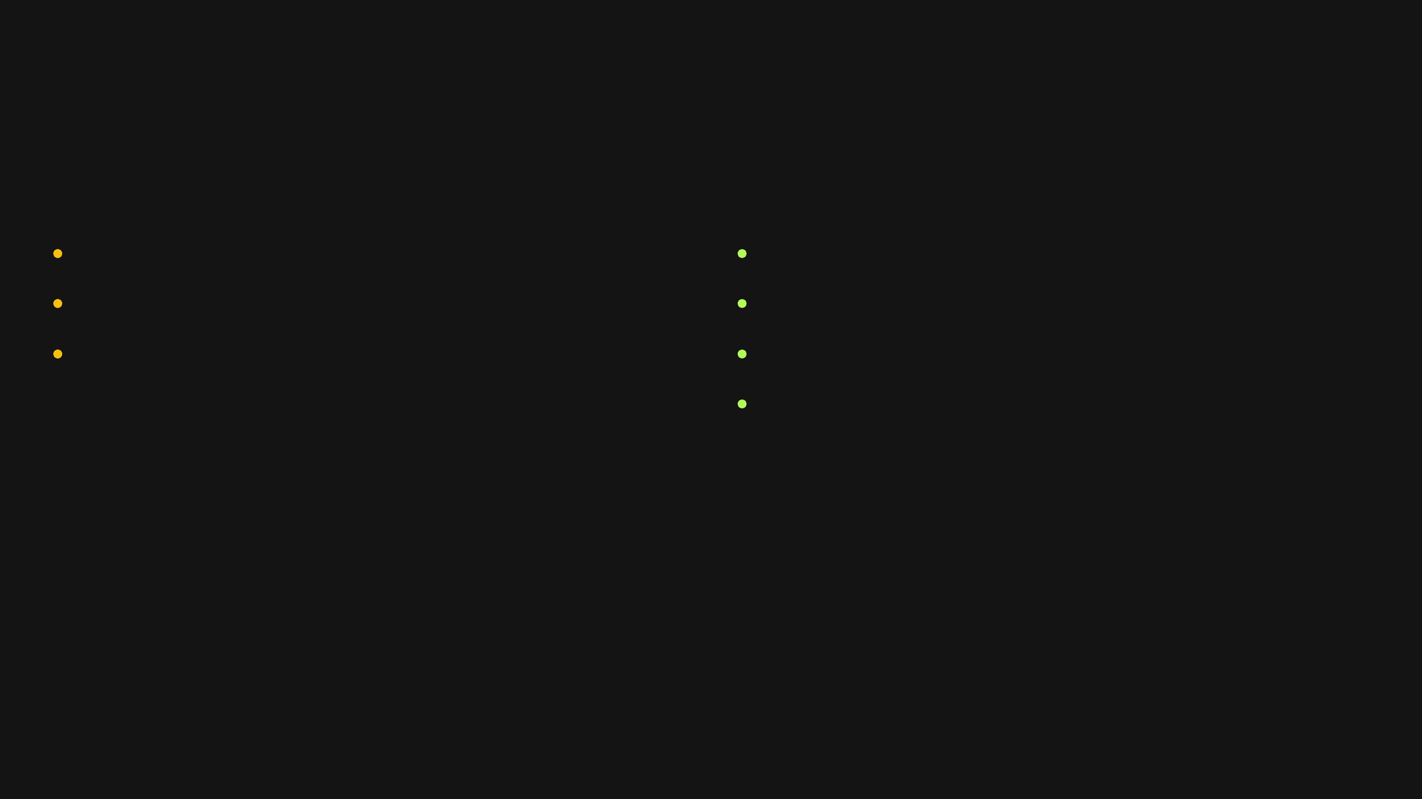
ORIGO
Estado final e próximos passos
LIMITES IDENTIFICADOS
BACKLOG PRIORIZADO
Adaptador Rust 0.3.0 lexical ( AST parcial).
Migração para Tree-sitter (Rust/Python).
Integridade SHA-256 não garante autoria (falta assinaturas).
Assinaturas Ed25519 para autenticidade.
Instrumentação puramente declarativa.
Exportação W3C PROV e integração SLSA.
Runtime de telemetria isolado e fail-safe.
08

